Slide 2
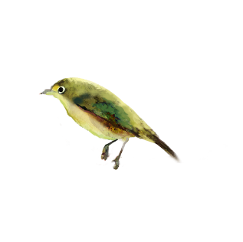


TRƯỜNG TIỂU HỌC HÒA BÌNH
CHÀO MỪNG CÁC THẦY CÔ GIÁO
ĐẾN DỰ GIỜ, THĂM LỚP
TOÁN
Phép cộng số thập phân( Tiết 1)
GV: Nguyễn Thị Quỳnh

Slide 3





Slide 4


Slide 5
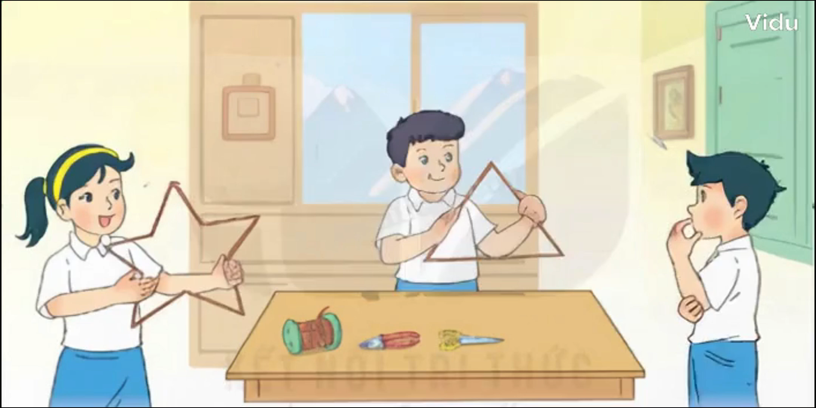
Mình uốn thành hình tam giác hết 1,26 m dây đồng.
a)
Mình uốn thành hình ngôi sao hết 1,65 m dây đồng.
Cả hai bạn dùng hết bao nhiêu mét dây đồng nhỉ?

Slide 6
1,65 + 1,26 = ? (m)

Slide 7






Muốn cộng
2 số thập phân
ta làm như thế nào?
- Viết số hạng này dưới số hạng kia sao cho các chữ số ở cùng một hàng đặt thẳng cột với nhau.
- Cộng như cộng các số tự nhiên.
- Viết dấu phẩy ở tổng thẳng cột với các dấu phẩy của các số hạng.

Slide 8


Slide 9



RUNG CHUÔNG VÀNG

Slide 10




5,4
+
3,9
8,13
Sai
A
Đúng
B

Slide 11
b. 2,45
+
4,37
6,82
Sai
A
Đúng
B

Slide 12
6,53
+
12,8
78,1
Sai
A
Đúng
B

Slide 13








3

Slide 14
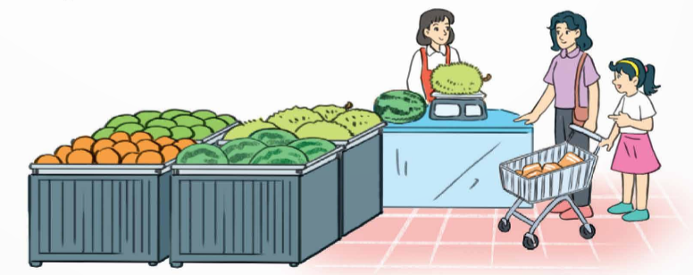
Mai cùng mẹ đi siêu thị mua quả dưa hấu cân nặng 4,65 kg và quả mít cân nặng 5,8 kg. Hỏi cả quả dưa hấu và quả mít cân nặng bao nhiêu ki-lô-gam?
3

Slide 15


Muốn cộng hai số thập phân ta làm như thế nào?

Slide 16


